Slide 1
PREZENTACE ZE ZAHRANIČNÍ STÁŽE ERASMUS+
Turecká republika (turecky Türkiye Cumhuriyeti)

Slide 2
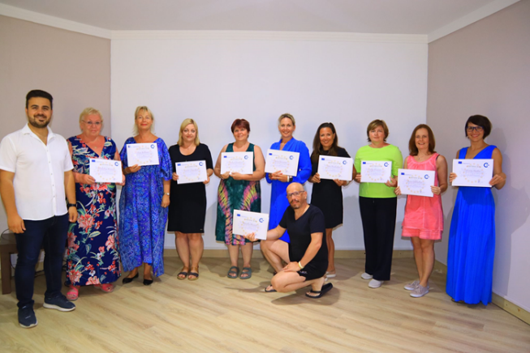
Seznam účastníků
Mgr. Jolana Jurečková
Mgr. Jana Kalinová
Mgr. Lucie Krauseová
Bc. Miroslav Antonín Maxant, DiS.
Mgr. Vladislava Mrázová
Bc. Zuzana Novotná, DiS.
Mgr. Lucie Odehnalová
Mgr. Olga Panošová
Ing. Věra Procházková
Mgr. Nikola Štěpánková

Slide 3
Program stáže
Přílet do Antalye 2.5.2024
Ubytování v Linda Resort Hotel v oblasti Titreyengöl – vzdálenost od letiště Antalya cca 65km
Semináře k tématu STEM Education, příklady užití v praxi
Prohlídky státních i soukromých základních škol včetně návštěv ve výuce
Výměna zkušeností pedagogů z ČR se zaměstnanci tureckých škol ( výukové metody, výukové materiály, inkluze, školní řád, využití metody STEM…)
Poznávání turecké kultury prostřednictvím fakultativních výletů (návštěva Centrální mešity Manavgat, historické centrum města Side s antickými památkami – akvadukt, Apollonův chrám, příroda v okolí řeky Manavgat, vodopády Manavgat, jeskyně Damlatas, Turecká riviéra)
Závěrečné shrnutí obecných informací o tureckém vzdělávacím systému a kultuře
Diskuse o možnostech budoucí spolupráce
Shrnutí klíčových bodů stáže
Slavnostní předání certifikátů
Návrat do Prahy 10.5.2024

Slide 4
Cíle stáže
Seznámení se s konceptem STEM
Využití STEM v praxi – návštěvy hostitelských škol
Porovnání zkušeností českých a tureckých pracovníků škol
Setkávání se žáky
Srovnání systému školství v obou zemích
Seznámení se s vybaveností škol různých zřizovatelů
Sdílení informací
Vhled do kultury a života místních obyvatel

Slide 5
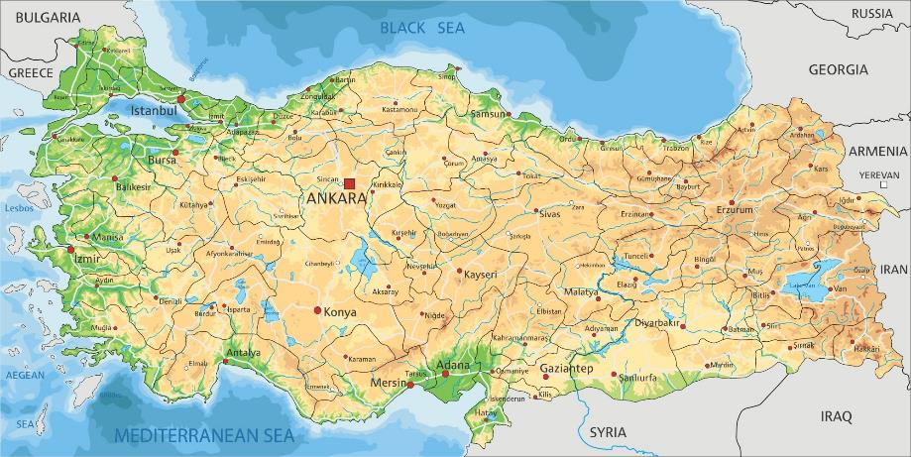
Lokace stáže
Manavgat je okresní město v jihoturecké provincii Antalya, od Antalye je vzdáleno asi 75 km východně.
Oblast je jedním z turistických míst se stejnojmennou řekou s vodopády a starobylým městem Side.

Slide 6
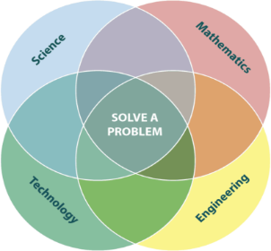
Koncept STEM
zaměřen na čtyři obory – přírodní vědy (Science)
technologie (Technology)
techniku (Engineering)
matematiku (Mathematics)
cílí na řešení výzev reálného světa
klade důraz na kritické a kreativní myšlení
používá různé pomůcky, které mají v samotných studentech vzbudit o zmíněné čtyři obory zájem

Slide 7
Návštěva základních škol – využití STEM
Rozdíl v podmínkách státních a soukromých škol ve sledovaných oblastech
Počet žáků ve třídách
Vybavení a velikost tříd
Množství pomůcek a odborných pracoven
Zázemí pro přípravu pedagogů na výuku
Systém hodnocení a sebehodnocení žáků
Zapojení asistentů pedagoga do výuky
Školní prostředí, wellbeing

Slide 8
Navštívená státní škola
Vysoký počet žáků ve třídě – až 40 žáků
Vybavení je funkční, moderní, multifunkční sportoviště součástí areálu
Velké pracovny odpovídající počtu žáků
Dojem moderní vzdělávací instituce
poskytuje vzdělávání zaměřené na studenta
Úspěšné studenty podporuje (např. výstava obrazů ve vestibulu školy)
Integrace, inkluze s využitím asistentů pedagoga
Poradenské služby pro rodiče žáků (vedení školy společně s pedagogy)
Společné zázemí pro učitele a asistenty s možností malého občerstvení – zajišťují nepedagogičtí pracovníci
Velmi přátelská atmosféra – komunikativní pracovníci i žáci
Požadovány školní uniformy
Přísný celostátní zákaz používání mobilních telefonů ve školách
Velký prostor věnovaný osobnosti vojevůdce a státníka Mustafa Kemal Atatürka

Slide 9
Navštívené soukromé školy
Obě budovy moderní
Součástí je i mateřská škola – jednotlivé stupně jsou stavebně odděleny
Žáci vedeni k soutěživosti individuálně i týmově
Řada odborných pracoven (IT, chemická laboratoř, prostor pro rozvoj logiky atd.)
Velký důraz na studium světových jazyků
Pedagogové mají své kabinety
Školy zajišťují stravování žáků ve školní jídelně
Součástí obou areálů bylo také školní hřiště, využívané i během přestávek
Požadovány školní uniformy

Slide 10
Státní škola
Mustafa Kemal Atatürk

Slide 11
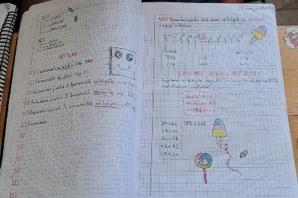
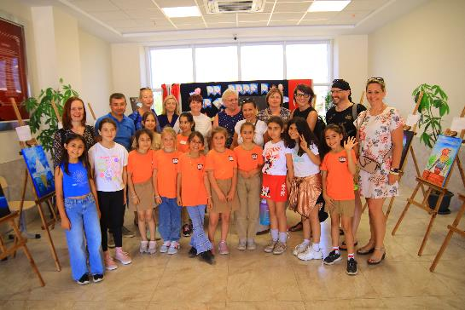
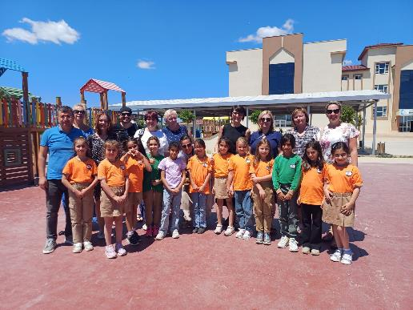
Státní škola

Slide 12
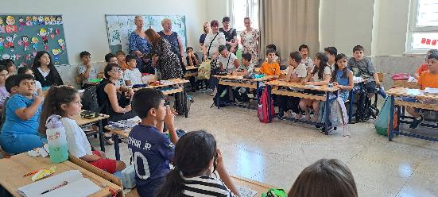
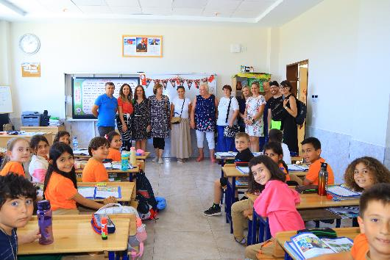
Státní škola

Slide 13
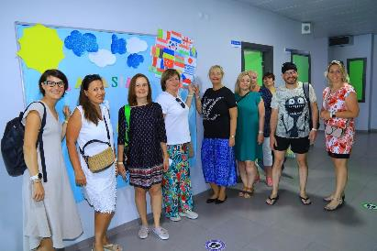
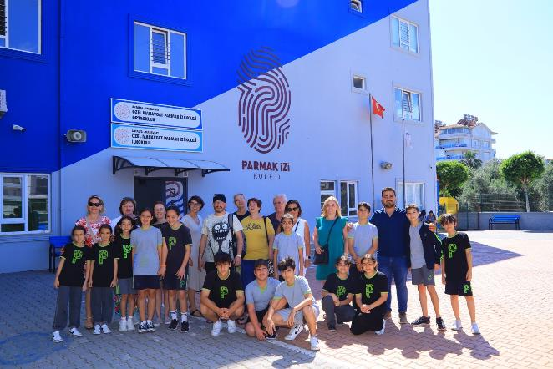
Soukromé školství

Slide 14
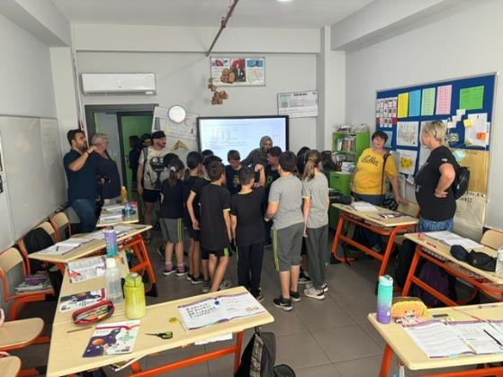
Soukromé školství

Slide 15
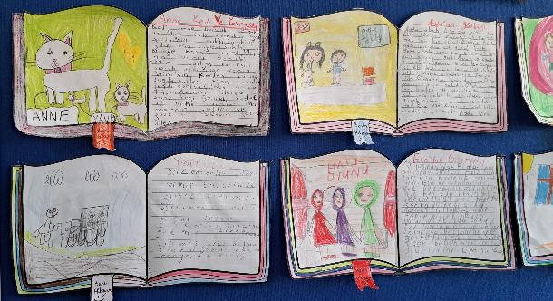
Soukromé školství

Slide 16
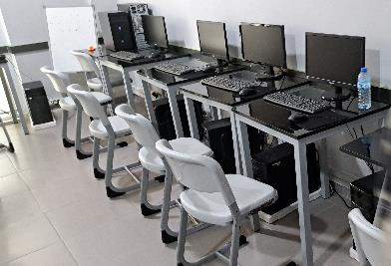
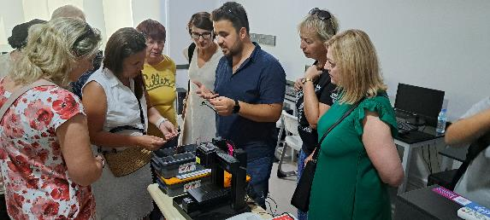
Soukromé školství
Vybavení odborných učeben

Slide 17
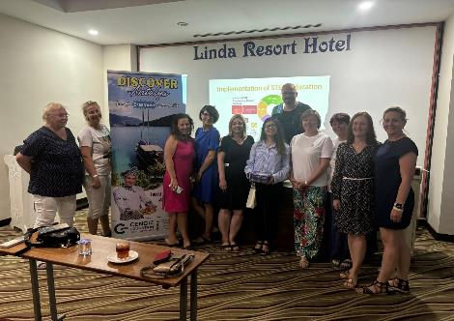
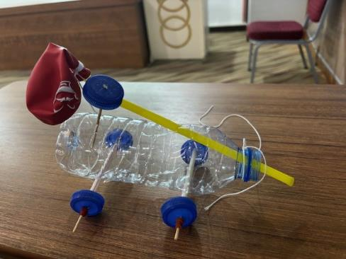
STEM v praxi

Slide 18
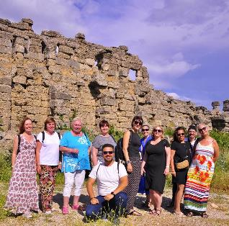
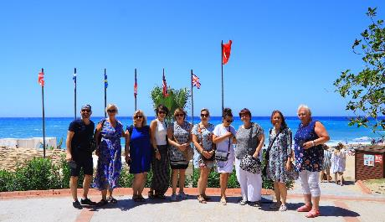
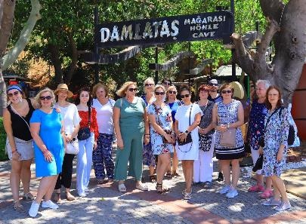
Přírodní a kulturní památky regionu

Slide 19
Zhodnocení
Proniknutí do problematiky konceptu STEM
Aplikace teoretických poznatků ze seminářů
Pozorování ve školách
Vzájemné předání zkušeností
Porovnání vzdělávacích systémů
Inspirace do výuky
Navázání spolupráce s tureckými kolegy
Seznámení se s kulturní rozmanitostí a historií navštíveného regionu

Slide 20
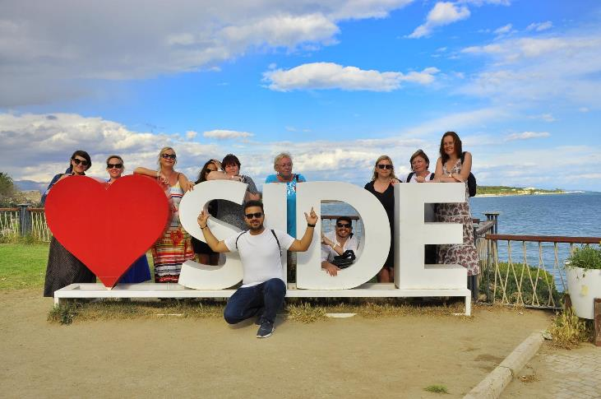
Závěr
Všechny stanovené cíle stáže byly naplněny

